Slide 1
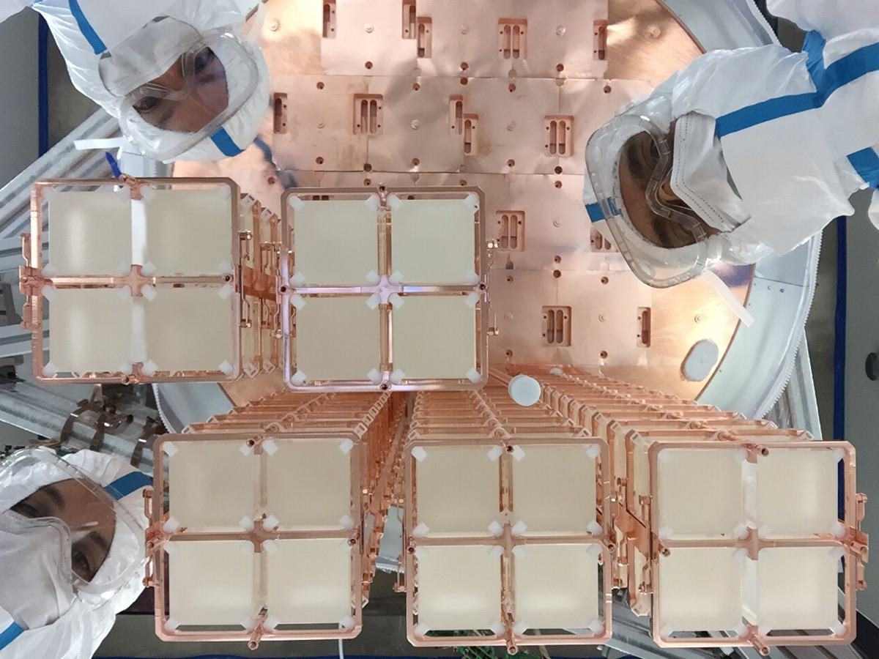
ESPERIMENTO CUORE_CUPID 2026
Neutrinoless double Beta decay
Risultati 2025:
Presa dati esperimento CUORE
Progettazione upgrade detector CUPID
Ottimizzazione torre detector completa
Supporto meccanica per bonding della torre
Ulteriori test criogenici
Realizzato prototipo «0» WC (Neutron Shield)
Obiettivi/milestone 2026:
Ottimizzazione layout torre detector
Avanzamento progettazione detector
Realizzazione prototipi torre VSTT
Definizione meccanica detector
Realizzazione prototipo «1» WC con SIPM e test

Slide 2
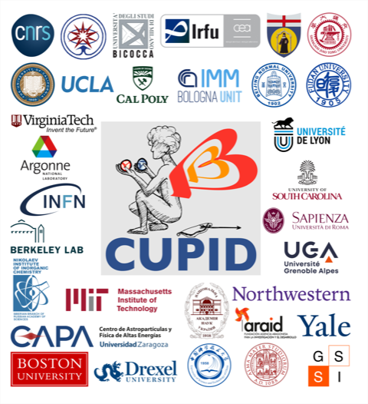
ESPERIMENTO CUORE_CUPID 2026
CUORE_CUPID @LNF
FTE (2.5): A.Franceschi (100%, Resp. Loc.), T.Napolitano (60%) G.Mazzitelli (30%) S.Tomassini (20%) L.Benussi (20%) S.Bini (10%) I.Sarra (10%)
Attività a carico LNF:
Progettazione e integrazione detector CUPID (Resp. LNF)
Progettazione/integrazione/realizzazione water Neutron Shielding, supporto installazione Muon Veto (MV)
Richieste CSNII 2026: missioni 18.5 k€ consumo 9.5 k€
CUPID: meeting, riunioni tecniche, sopralluoghi, test @LNGS
CUPID: rame, lavorazioni, SIPM, fibre, serbatoi, elettronica
Richieste LNF 2026: SPCM 4 m.u.
Fondi Esterni: -

